Slide 1
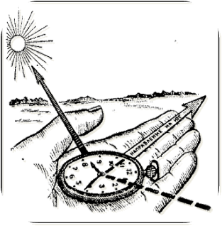
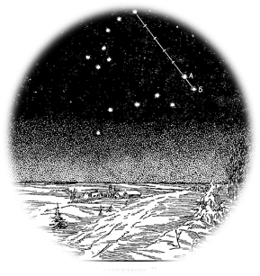
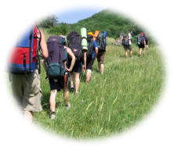
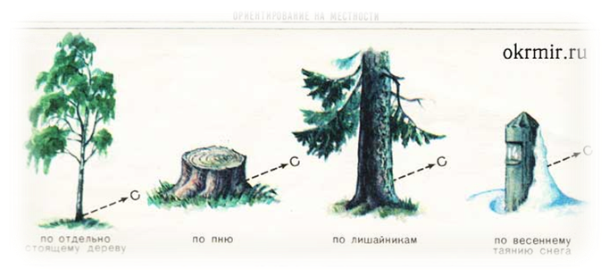
Тема: Правила поведения в условиях вынужденной автономии в природных условиях. Подготовка к проведению турпохода (самостоятельная подготовка к практическим занятиям)
Чупров Л.А. МОУ СОШ №3 с. Камень-Рыболов Ханкайского района Приморского края

Slide 2

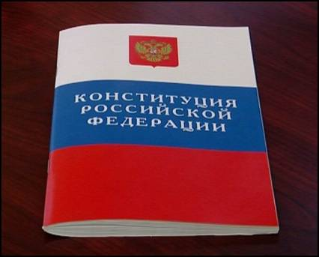
Безопасность и защита человека от опасных и чрезвычайных ситуаций
Будем изучать:
Основы медицинских знаний и здорового образа жизни
Основы воинской службы
В изучаемом нами курсе мы:
Будем изучать положения Конституции РФ, гарантирующие права и свободы человека и гражданина
Познакомимся с положениями ряда законов нашей страны по обеспечению безопасности человека

Slide 3
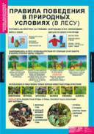

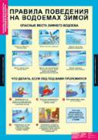


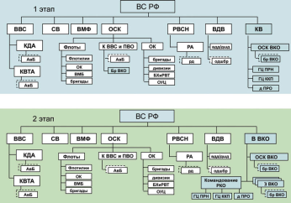
Будем искать ответы на вопросы по правилам безопасного поведения в природных условиях и чрезвычайных ситуациях природного и техногенного характера
Будем подробно изучать историю создания, предназначение Единой государственной системы предупреждения и ликвидации чрезвычайных ситуаций (РСЧС), её структуру и задачи.
Познакомимся с историей создания ВС России, видами и родами нашей армии, с системой национальной безопасности страны.
Познакомимся с символами воинской чести и ритуалами Вооруженных С

Slide 4
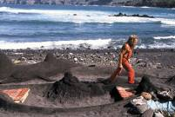
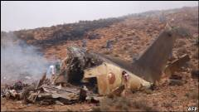
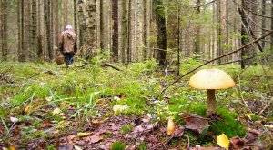
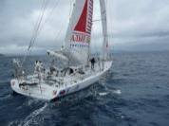
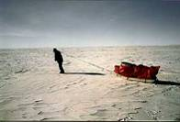
Тема: Правила поведения в условиях вынужденной автономии в природных условиях. Подготовка к проведению турпохода (самостоятельная подготовка к практическим занятиям)
Автономное существование
Добровольное
Вынужденное
?
?
Федор Конюхов, художник и путешественник на яхте проплыл вокруг света за 224 дня без захода в порты
Совершил три лыжных похода к Северному полюсу

Slide 5
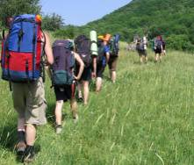
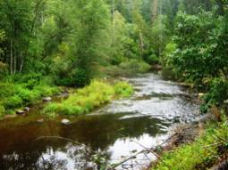
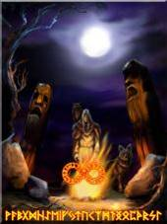
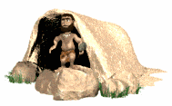
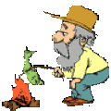

1. Выбор местности, конечной точки маршрута
Дома:
самостоятельно письменно либо презентацией составить план подготовки к туристическому походу с соблюдением правил и норм для его безопасного совершения
2. Определение светлого времени во время похода
3. Определение времени пребывания в походе
4. Примерный расчет маршрута (ориентиры, расстояние)
5. Снаряжение и оборудование.
6. Ассортимент и хранение продуктов.
7. Выбор места для костра, безопасное приготовление горячей пищи.

Slide 6
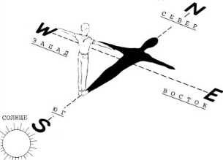
2. Ориентирование на местности по часам и солнцу.
Ориентироваться на местности, это значит найти направления на стороны света (север, юг, восток и запад) и определить свое местонахождение.
Для отыскания направления по сторонам света вначале определяют направление север-юг; после чего, став лицом к северу, определяющий будет иметь направо - восток, налево - запад.
Ориентирование на местности по Солнцу
Места восхода и захода Солнца по временам года различны: зимой Солнце восходит на юго-востоке, а заходит на юго-западе; летом Солнце восходит на северо-востоке, а заходит на северо-западе; весной и осенью Солнце восходит на востоке, а заходит на западе.
В полдень Солнце всегда находится в направлении юга.
Самая короткая тень от местных предметов бывает в 13 часов, и направление тени от вертикально расположенных местных предметов в это время будет указывать на север.
Воткните в землю палку вертикально и отметьте конец ее тени на земле. Минут через 20 повторите. Соединив линией метки от первой до второй вы получите направление с Запада на Восток.

Slide 7
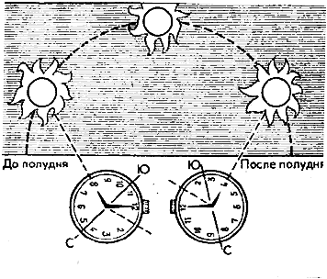
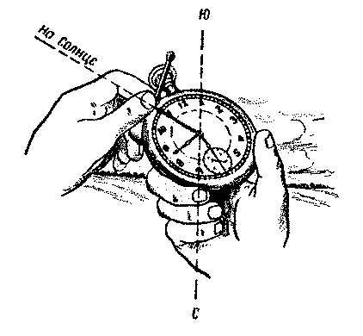
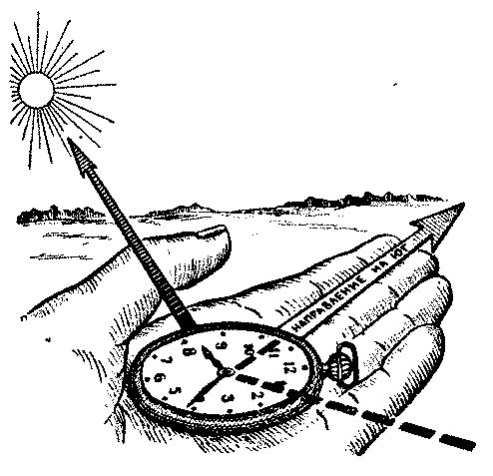
Глядя на иллюстрации объясните принцип ориентирования на местности по часам.
Определение сторон горизонта по Солнцу с помощью часов выполняется следующим образом. Держа часы в горизонтальном положении, поворачивают их так, чтобы часовая стрелка своим острием была направлена в сторону Солнца. Прямая, делящая угол между часовой стрелкой и направлением от центра часов на цифру «1» циферблата, укажет направление на юг
Для повышения точности определения сторон горизонта в южных районах можно применять несколько видоизменённый прием.
Часам придают не горизонтальное, а наклонное положение (для широты 50‒40° ‒под углом 40‒50° к горизонту), при этом часы держат цифрой «1» от себя; найдя на циферблате середину дуги между часовой стрелкой и цифрой «1», прикладывают здесь спичку, как показано на рисунке, т.е. перпендикулярно циферблату; не изменяя положения часов, поворачиваются вместе c ними по отношению к Солнцу так, чтобы тень от спички проходила через центр циферблата. В этот момент цифра «1» будет находиться в направлении на юг.

Slide 8
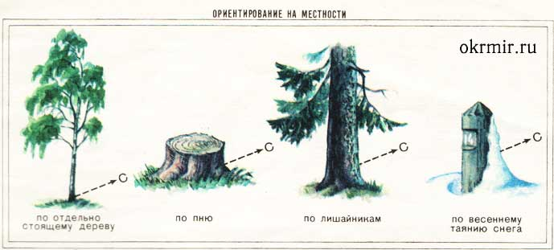
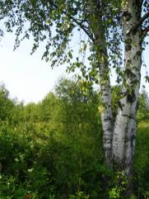
С северной стороны комлевая часть дерева темнее и больше зарастает мхами
Сначала направьте внимание на одинокие деревья, растущие на опушке леса либо на поляне.
Приглядитесь к коре берез, сосен, лип, дубов, кленов. С одной стороны она темнее и шероховатее, а с другой – гладкая и поболее светлая. Естественно, что кора темнее на северном направлении.
В особенности отлично это приметно на деревьях со светлой корой – березе, осине, тополе.
Черная полоса на коре березы верно укажет на север

Slide 9
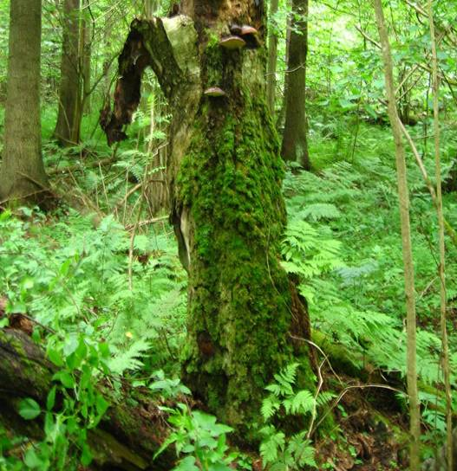
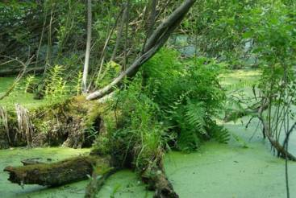
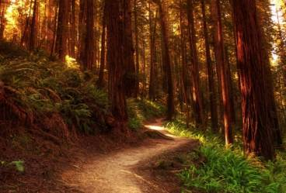
Мхом и лишайниками деревья больше зарастают там, куда не попадают солнечные лучи – с северной стороны у основания ствола.
Папоротники предпочитают расти с южной стороны пня

Slide 10
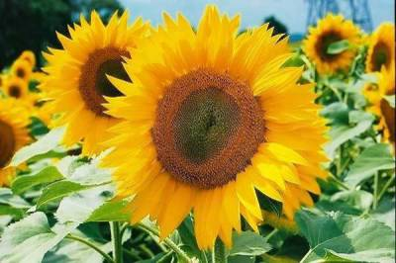
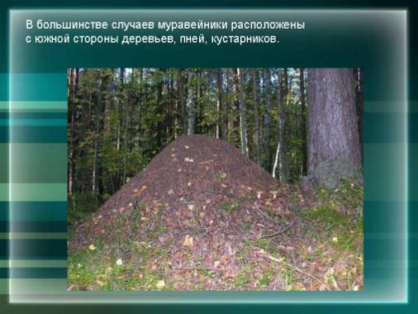
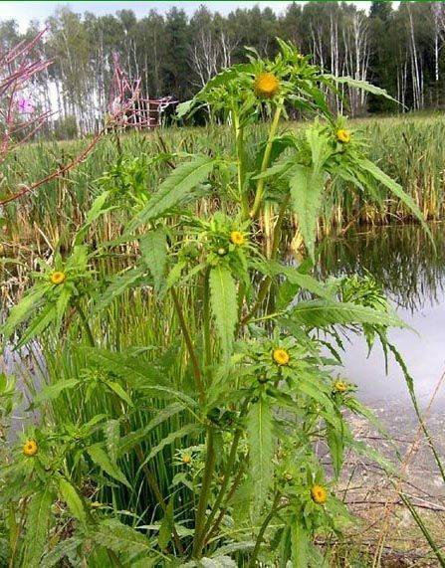
Многие знают, что подсолнух всегда поворачивается «головой» в солнечную сторону. Но делает он это только под непосредственным солнечным светом. Череда трехраздельная так же поступает и тогда, когда небо покрыто тучами. Головки её цветов всегда направлены в ту сторону, где должно находиться солнце.
Утром череда наклонит головку на восток, к 14 часам повернет её на юг, а вечером укажет на запад. Лебеда же подобным образом поступает по ночам. Как только солнце заходит, верхушка лебеды наклоняется в его сторону (на запад) и в таком положении остается до утра.

Slide 11
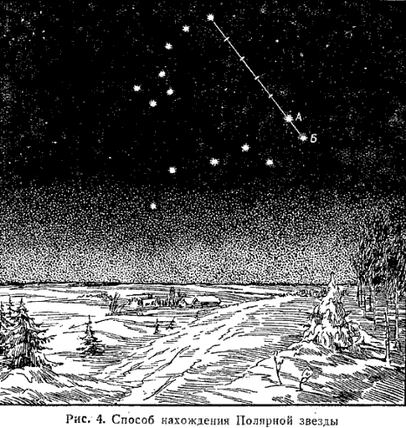
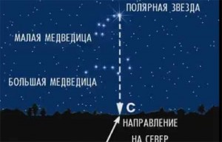
Глядя на иллюстрации объясните принцип ориентирования на местности по Полярной звезде.

Slide 12
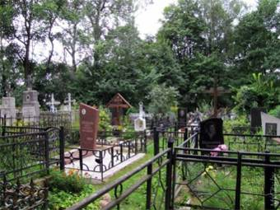
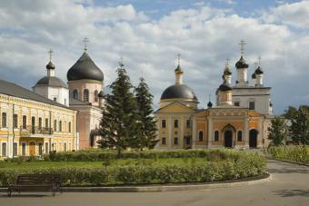
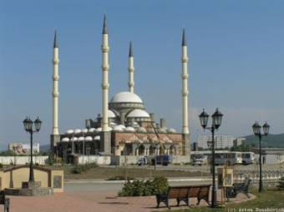
Если на пути встретились брошенные деревни, а возле них — кладбища. В нашей местности есть такой похоронный обычай: покойник утром должен видеть восход солнца и свой памятник. Памятники ставят в ногах.
Крест на Православных храмах направлен на Восток, его нижняя перекладина приподнятым концом направлена на север. Колокольня в Православных храмах всегда находится на западе, а алтарь находится в направлении на восток. Алтари католических костелов располагаются на западной стороне.
Двери еврейских синагог и мусульманских мечетей обращены примерно на север, их противоположные стороны направлены: мечетей – на Мекку в Аравии, лежащую на меридиане Воронежа, а синагог – на Иерусалим в Палестине, лежащий на меридиане Днепропетровска.
Кумирни, пагоды, буддийские монастыри фасадами обращены на юг.

